Slide 1
Nye miljøkrav - politisk eller faglig utfordring?
v/ Per Harald Agerup
Norges Bondelag

Slide 2
Svaret er ja – dette er politikk og fag eller fag og politikk men Hvor og hva vil vi??

Slide 3
Bakgrunn
Landbruksmelding
Klimamelding
Vannforvaltning
Gjødselvareforskriften
Avfallsmelding
Alle meldinger påvirker Rogaland og miljø
Notes:
Her er fra ref fra MKU møte i des der vi orienterte om status gjødselvare forskriften. Utover det som står under, så er det vel viktig å få frem at man ikke kan frikoble husdyrproduksjonen fra spredearealkravet, men det må være åpning for å kunne bruke innmarksbeite og at regelverket må tilpasses de faktiske dyrkingsforholdene i et område – dvs regelverket må ta høyde for at forutsetningene er forskjellige i Rogaland og Finnmark
4. Status for revidering av gjødselvareforskriften
Administrasjonene orienterte om brev til fylkeskontorene der Norges Bondelag ber om innpill på status for dagens gjødselforvaltning i fylket. Frist for tilbakemelding er 31. januar 2012. MKU vil bruke innspillene fra fylkene videre i sitt arbeid. Det ble også informert om orientering gitt til Norges Bondelags styre om gjødselvareforskriften og klimameldingen.
Leder og sekretær orienterte om møte om gjødselvareforskriften med LMD den 12. desember. I møtet kom det frem at man tidligst kan forvente et høringsforslag 2. kvartal 2012, men det kan også ta ytterligere tid. LMD mener at de nå har fått på plass de fleste av de faglige utredningene som kreves. LMD har begynt en dialog med involverte departementer og direktorater (primært MD og KLIF). LMD understreket nødvendigheten av at foreslåtte tiltak skal være faglig baserte og at hensikten med tiltakene skal bli forstått av bonden. Istedenfor konkrete krav om metoder og utstyr vurderes det heller å fokusere på mål, noe som innebærer at det gis fleksibilitet til å velge tiltak for å oppfylle målkravet. LMD har ikke begynt å utarbeide noe konkret ennå, når LMD har kommet mer i gang med arbeidet vil dialogen tas opp igjen.
Utvalget ble presentert et utkast til struktur for en uttalelse fra MKU om gjødselvareforskriften. Det var enighet om å fortsette arbeidet innenfor den foreslått strukturen.

Slide 4
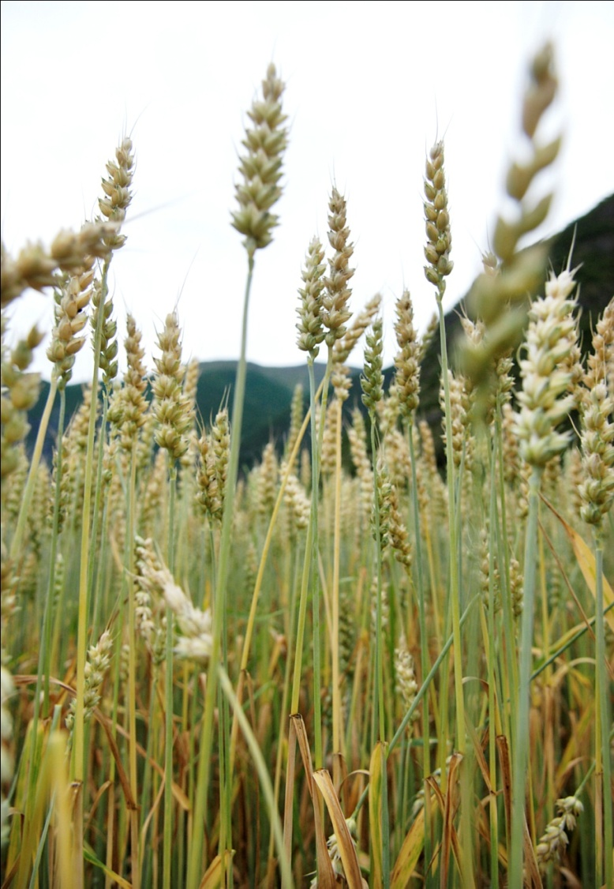
Overordnede mål
Matsikkerhet
Landbruk over hele landet
Økt verdiskaping
Bærekraftig landbruk
Notes:
Global matsituasjon viktig bakteppe når framtidig matproduksjon i Norge skal vurderes
FAO: I 2050 9 mrd. mennesker. Øke matprod med 70 %
Norge: 20 % flere innbyggere innen 2030
De 4 overordnede målene nås ved at sektoren produserer fellesgoder og andre varer og tjenester
Fellesgoder: goder som ikke kan omsettes i et marked. Kulturlandskap, bosetting, matsikkerhet, jordskog som karbonlagrer

Slide 5
Matsikkerhet - MÅL
Økt produksjon av jordbruksvarer som det er naturgitt grunnlag for og som markedet etterspør
Selvforsyningsgraden kan opprettholdes om lag på dagens nivå
Ikke regne kraftfôrimport inn i selvforsyningsgrad
Notes:
Alle stater har ansvar for å sørge for at innbyggerne har nok og trygg mat.

Slide 6
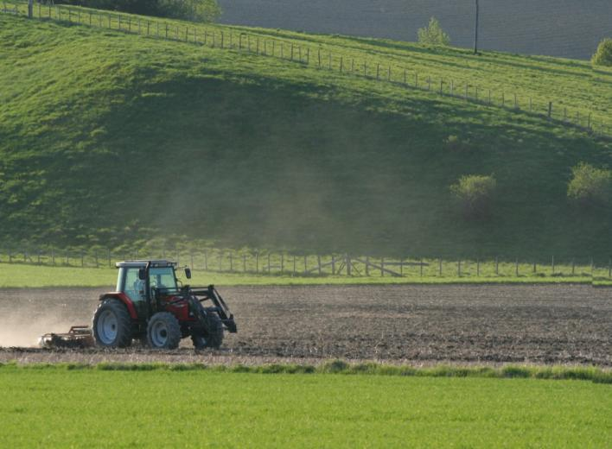
Landbruk over hele landet
aktivt jordbruk over hele landet
variert bruksstruktur
Den geografiske produksjonsfordelinga skal opprettholdes
Styrke distriktsprofilen i produksjonstilskuddene
Spesielt driftstilskuddet
Målrette mot Vestlandet, Agder/Telemark, Fjellregion, Nord Norge
Vurdere soneinndelingen
Flate ut struktur i arealtilskuddet.
Hindre gjengroing: Fjerne krav til
produksjon i kulturlandskapstilskuddet
Notes:
Kulturlandskapstilskudd. 191 kr/daa. Vil holde å kjøre over med beitepusser. Motsetningsforhold til å produsere mat.

Slide 7
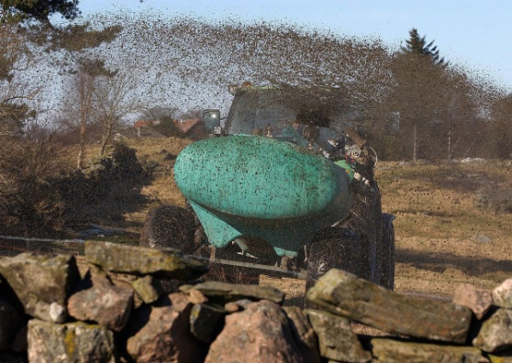
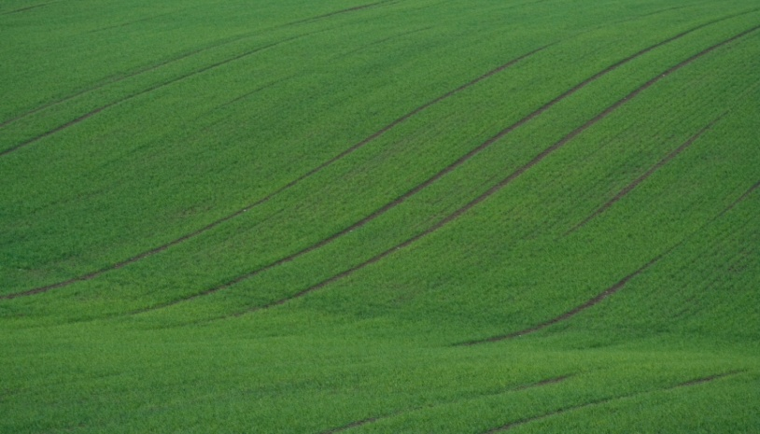
Miljø
Landbruket må ta ansvar for å redusere egen forurensing og klimautslipp
Juridiske og økonomiske virkemidler setter miljøbegrunnede rammer for norsk jordbruksproduksjon
De negative miljøeffektene av ensidig kornproduksjon må håndteres gjennom forskrifter og økonomiske virkemidler
Områder med stor dyretetthet: Dep. vurdere behov for endrede juridiske og økonomiske virkemidler for å redusere miljøbelastningen
Økologisk = Videreføre mål og tiltak

Slide 8
Bærekraftig utvikling
Sammenheng mellom dyr og areal
Frakte fór til Jæren – kjøtt og gjødsel tilbake til Østlandet – bærekraftig???
Politisk og samfunnsmessig bærekraft

Slide 9
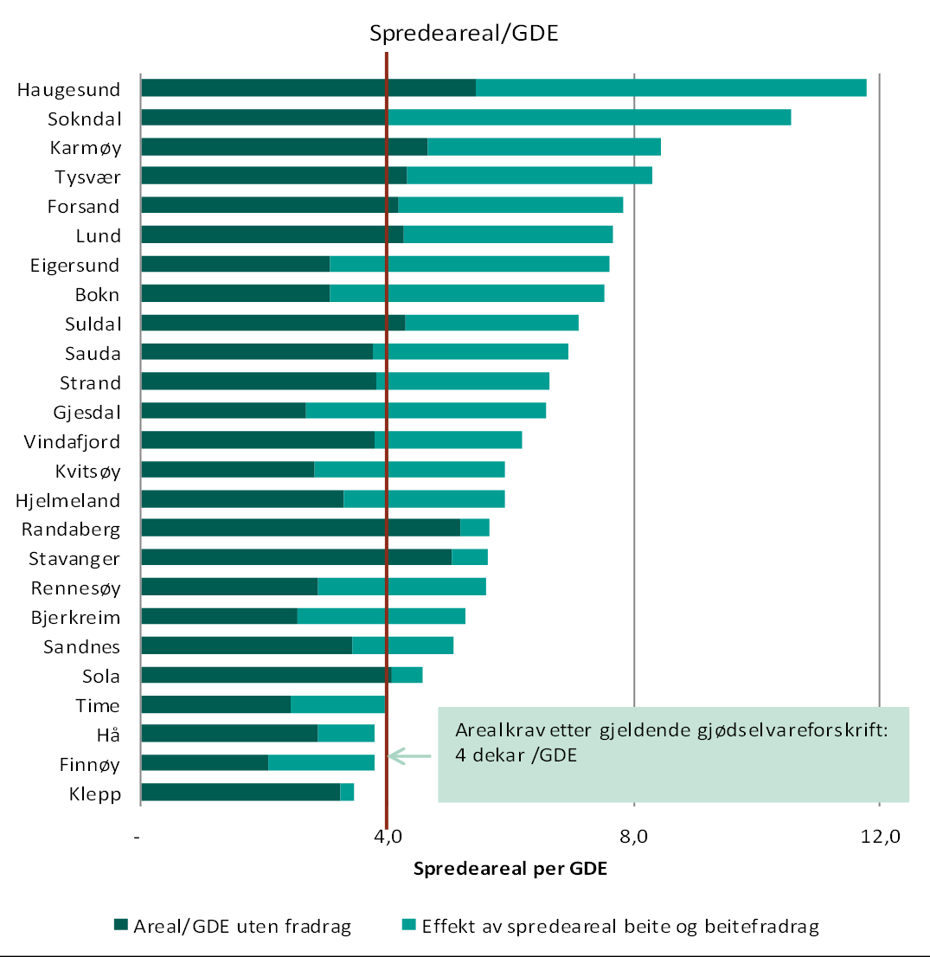
Spredeareal Rogaland Kilde: NILF

Slide 10
Endringer????
økning i antall måneders produksjon gjødsellageret skal ha kapasitet til - fra 8 til 12??
endringer i lovlig spredeperiode for husdyrgjødsel
endringer i krav om spredeareal
krav om gjødsling etter fosforinnhold i jorda
endringer i beregningsgrunnlaget for gjødseldyrenheter
FAGLIGHET
Kostnad
kompensasjon

Slide 11
Hva skjer med klimaet ?
Varmere 2,5 – 4,3 °C
Våtere 30 % økning i nedbør
Villere Havet blir varmere
Kilde: NOU 10 2010, Klima i endring
Året 2011 illustrerer problemstillingene
Intenst med nedbør over hele Sør og Midt Norge.
Historisk varmerekord
Redusert solinnstråling med 14 % . Særheim Bioforsk

Slide 12
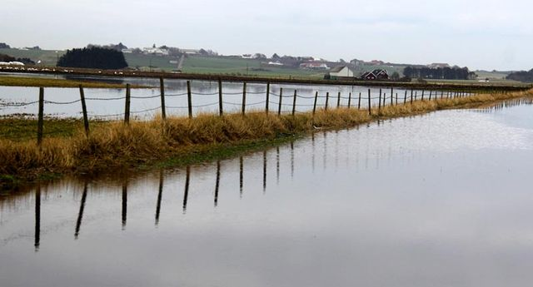
Radikal endring i klima
Varmere og våtere vær vil gi nye sopp og sykdommer på planter og dyr.
Kvaliteten på ferskvannsforsyningen vil endres. Nye bakteriekulturer kan gi endringer i miljøkrav.
Mer nedbør gir større avrenning av gjødsel.

Slide 13
Klimakur 2020
Biogass trinn 1: 30 prosent husdyrgjødsel
Biogass trinn 2: 30 – 60 prosent husdyrgjødsel
Biogass trinn 1 + sambehandlingmed våtorganisk avfall
Biogass trinn 2 + sambehandling med våtorganisk avfall
Optimalisering av spredningstidspunkt og –metode for husdyrgjødsel og oppfølging av gjødselplan
Redusert norm for gjødsling og tiltak for drenering og redusert jordpakking
Stans i nydyrking av myr og restaurering av dyrket myr
Produksjon av biokull fra halm og lagring i jordbruksjord
Erstatning av olje, propan og elkjel i veksthus med forbrenning av flis
Biogass fra 60 prosent tilgjengelig husdyrgjødsel i Rogaland innført på gassnettet
Innblanding av 10 prosent vol biodiesel i merket diesel

Slide 14
Klimakur 2020 - virkemidler
Juridiske virkemidler
forbud mot spredning av husdyrgjødsel utenfor vekstsesongen
krav til klimaeffektiv spredning av husdyrgjødsel
leveringskrav for husdyrgjødsel til biogassanlegg
skjerpede krav til gjødselplanlegging (forskrift om gjødselplanlegging)
forbud mot nydyrking av myr
omsetningspåbud for biodiesel i merket diesel
Følgende økonomiske virkemidler er vurdert:
klimaretting av bevilgningene over jordbruksoppgjøret
CO2-avgift på konkurrerende energibærere til biogass
Kunstgjødselavgift
støtte til store anlegg for biogass og biokull
støtte til investeringer på gårdsnivå
støtte til produksjon av biogass eller mottaksplikt for energiselskapene
støtte av gjødselpelletsproduksjon
støtte til binding av karbon i jordbruksjord

Slide 15
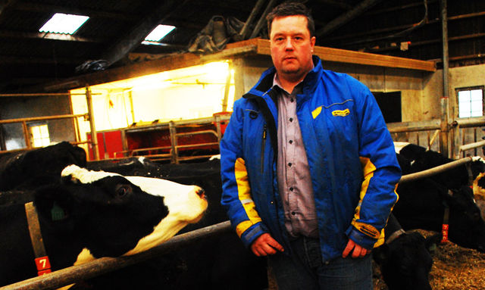
Også miljøkrav!!!
I Klepp kommune i Rogaland har 17 bønder fått føle ei ny forskrift på kroppen. 20 mai 2011 vedtok Regjeringa at svarthalespoven skal vere ein prioritert art. Det skal ikkje vere lov å forstyrre svarthalespovar, eller skade egga eller reira deira.
Det betyr mellom anna at det ikkje er lov å slå graset før 15. juli i det økologiske funksjonsområdet for svarthalespovar.
Hos Trond Kristian Refve var det rundt fire par av fuglen i snipefamilien i sommar. - Graset blir søppel - Eg tek vanlegvis førsteslåtten i slutten av mai. Når eg ikkje får lov til å ta førsteslåtten før 15. juli, blir første- og andre-slåtten til éin. Det graset kan berre deponerast. Det er søppel. Og graset rotnar på rot, så i verste fall får vi ikkje ta tredjeslåtten, heller. Desse fuglane legg ned noko av den beste landbruksjorda i Noregs land, seier Refve frustrert.

Slide 16
Utfordringer, men også muligheter
Landbruket blir viktigere.
Vi blir 2 millioner flere mennesker i 2040.
Globale klimaendringer kan svekke importen av mat
Karbon fra fotosyntesen vil overta for fossilt karbon

Slide 17
Biogass et kinderegg
Biogass gir en klimagevinst på 180 % når den kommer fra husdyrgjødsel og erstatter fossilt drivstoff
Biogass etablerer klimavennlig kretsløp for husdyrgjødsel.
Biogass blir ny inntektskilde for landbruket.
Biogass kan sikre drivstoff til bøndenes eget driftsapparat når fossil olje blir for dyr.
Biogass løser fremtidige miljøkrav for metan og lystgassutslipp

Slide 18
Målkonflikter
Økt matproduksjon
Den geografiske produksjonsfordelinga må opprettholdes
Mer miljø
Klimautfordringer
Vi må opprettholde produksjonen i Rogaland

Slide 19
Faglig forankring
Forskning og trygg faglig forankring har sikret norsk matproduksjon.
Dette blir bare viktigere i en ny klimavirkelighet
Faglig forankring en forutsetning for politisk velvilje.
Rekrutteringen til forskningsinstituttene er på et kritisk lavmål.

Slide 20
Konklusjon
Målkonflikter
Bærekraft
Behov for kunnskap
Muligheter

